Slide 1

Подтверждение производства
российской промышленной продукции в рамках постановления Правительства РФ № 719
Демина Анна Юрьевна
Заместитель начальника отдела международного сотрудничества
и сырьевого обеспечения Департамента развития фармацевтической
и медицинской промышленности

Slide 2



Преференциальные меры для продукции, включенной в реестр российской промышленной продукции,
для обеспечения государственных и муниципальных нужд (в рамках Закона № 44-ФЗ) и для отдельных видов юридических лиц (в рамках Закона № 223-ФЗ)
Постановление Правительства Российской Федерации от 23.12.2024 № 1875
Запрет
Приложение № 1 к Постановлению № 1875
Ограничение («второй лишний»)
Приложение № 2 к Постановлению № 1875
Преимущество
Постановление № 1875
Для медицинских изделий,
попадающих под запрет: заявки с иностранным товаром подлежат отклонению
Для закупки происходящего из иностранного государства товара необходимо через ГИСП получить разрешение Минпромторга России: выдается только при условии отсутствия аналогов в реестре российской промышленной продукции
15 % ценовая преференция для медицинских изделий, не включенных
в Приложения к Постановлению № 1875,
перед товарами иностранного происхождения
Для медицинских изделий, попадающих под ограничения с применением механизма
«второй лишний»: заявки с иностранным товаром подлежат отклонению при наличии хотя бы одной заявки с российским товаром, которая отвечает условиям закупки.
наличие в реестре российской промышленности (ПП РФ № 719)
наличие в евразийском реестре промышленных товаров (Решение ЕЭК № 105)
до 1 января 2026 г. наличие сертификата СТ-1*
Подтверждение страны происхождения
Достаточно указать в заявке на участие в закупке наименование страны происхождения товара
(пп. «з» п. 3 ПП РФ 1875)
* Постановлением Правительства Российской Федерации от 29.08.2025 № 1326 внесены изменения в Постановление Правительства Российской Федерации
от 23.12.2024 № 1875: для отдельных медицинских изделий продлен «переходный» период, в течение которого документом, подтверждающим страну происхождения, является сертификат по форме СТ-1 – с 1 сентября 2025 г. на 1 января 2026 г.

Slide 3


Критерии подтверждения производства промышленной продукции на территории Российской Федерации
в соответствии с Постановлением № 719
Включение сведений о промышленной продукции в реестр российской промышленной продукции осуществляется на основании одного из следующих документов:
Наличие специального инвестиционного контракта
Наличие акта экспертизы ТПП России
о подтверждении соответствия требованиям
Наличие сертификата о происхождении товара (продукции) формы СТ-1
Наличие акта о проведении оценки ТПП России в рамках уже действующей реестровой записи
АКТЫ ЭКСПЕРТИЗЫ,
СЕРТИФИКАТЫ ФОРМЫ СТ-1
и АКТЫ О ПРОВЕДЕНИИ
ОЦЕНКИ
выдаются уполномоченными торгово-промышленными палатами в соответствии с приказом ТПП России от 30.05.2018 № 52 «Об утверждении Положения о порядке выдачи документов для целей подтверждения производства промышленной продукции
на территории Российской Федерации»

Slide 4
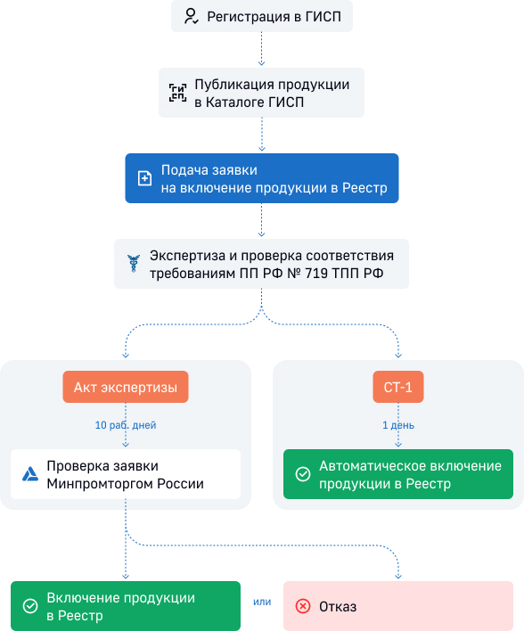






Схема включения продукции в Реестр российской промышленной продукции
Экспертиза и проверка соответствия требованиям ПП РФ № 719 ТПП РФ
I. Первичная проверка поступившего заявления
Проверка полноты и корректности сведений, указанных в заявлении
II. Камеральная проверка поступивших документов
Проверка полноты представленных документов и сведений
III. Выездная проверка поступивших документов
Проверка производственной площадки, оборудования
и процесса производства
IV. Оформление и выдача акта экспертизы
или сертификата СТ-1
Проверка заявки Минпромторгом России (в случае выдачи акта экспертизы)
V. Проверка полноты и достоверности сведений, которые были
указаны заявителем
По результатам проверки:
продукция вносится в реестр российской промышленной продукции
заявление направляется на доработку в ТПП России
направляется отказ в формировании реестровых записей

Slide 5
Исключение из Реестра российской промышленной продукции
Минпромторг России исключает реестровую запись из реестра в следующих случаях:
а) несоответствие промышленной продукции требованиям, предусмотренным приложением к постановлению № 719, если в отношении промышленной продукции заключен специальный инвестиционный контракт или выданы акты экспертизы;
б) несоответствие промышленной продукции критериям определения страны происхождения товара, если в отношении промышленной продукции выдан сертификат о происхождении товара (продукции), или установление для промышленной продукции требований в соответствии с приложением к постановлению Правительства Российской Федерации № 719;
в) по итогам рассмотрения экспертного заключения, выданного по итогам выездной проверки;
г) ликвидация юридического лица или прекращение физическим лицом деятельности в качестве индивидуального предпринимателя, по заявке на включение сведений в реестр которых сведения о промышленной продукции включены в реестр;
д) истечение срока действия реестровой записи.
Согласно п.43 Правил Постановления № 719 заявитель посредством личного кабинета на сайте ГИСП ежегодно, до 1 апреля, представляет в Минпромторг России информацию о произведенной и отгруженной продукции, в отношении которой сформированы реестровые записи.
В соответствии с п. 2 постановления Правительства Российской Федерации от 16.06.2025 № 901, вносящего изменения в Постановление № 719,
с 1 января 2026 г. непредставление таких сведений по истечении 90 календарных дней ведет к исключению реестровых записей из реестра
!

Slide 6
Определение условий для подтверждения производства промышленной продукции
АКТ ЭКСПЕРТИЗЫ
СЕРТИФИКАТ СТ-1
Код ОКПД 2 и наименование включены
в приложение к Постановлению № 719
В случае если коду товара
по ОКПД 2 или ТН ВЭД ЕАЭС предшествует слово «из»,
это указывает на то, что требования к промышленной продукции, предъявляемые
в целях её отнесения к российской промышленной продукции, применяются только к товарам, которые классифицируются в этой товарной позиции и указаны в графе «Наименование товара»
Код ОКПД 2 и наименование не включены
в приложение к Постановлению № 719
Соответствие требованиям, предъявляемым
к промышленной продукции в целях её отнесения к продукции, произведённой в Российской Федерации, предусмотренным приложением к Постановлению № 719
Соответствие критериям происхождения, предусмотренным Правилами определения страны происхождения товаров
в Содружестве Независимых Государств от 20 ноября 2009 года
Формируются проекты изменений по переводу на балльную систему оценки страны происхождения всех медицинских изделий, (включенных и не включенных в приложение к Постановлению № 719), на которые распространяются преференциальные режимы – более 100 групп продукции

Slide 7
Формируются проекты изменений по переводу на балльную систему оценки страны происхождения, в том числе медицинских изделий для диагностики in vitro – в части 14 групп продукции (реагенты, расходные материалы)
Пример проекта изменений
Код по ОК 034-2014 (КПЕС 2008) | Наименование товара | Требования к промышленной продукции, предъявляемые в целях ее отнесения к российской промышленной продукции
из 21.20.24.120, из 22.22.14.000, из 22.22.14.190, из 22.29.29.000, из 22.29.29.130, из 22.29.29.190, из 23.19.23.110, из 32.50.13.190, из 32.50.50, из 32.50.50.190 | Контейнеры для биопроб полимерные; бутыли, бутылки, флаконы и аналогичные изделия из пластмасс для применения в медицине и клинической диагностике; изделия, материалы и емкости лабораторные расходные полимерные для использования в медицинской in vitro диагностике и лабораторных in vitro исследованиях; емкости для мочи, кала и мокроты; стерильные одноразовые медицинские изделия для диагностики in vitro; изделия полимерные одноразовые (пипетки, чашки культуральные, планшеты, флаконы, чашки Петри, петли микробиологические, скребки и аналогичные изделия) | наличие у субъекта деятельности в сфере промышленности - налогового резидента стран-членов Евразийского экономического союза действующих прав на техническую документацию для производства соответствующей продукции с общим сроком действия таких прав, составляющим не менее 5 лет; оформление конструкторской документации на продукцию в соответствии с требованиями Единой системы конструкторской документации, технологической документации – Единой системы технологической документации или иными документами, относящимися к документам национальной системы стандартизации, за исключением случаев производства по лицензионному соглашению локализованной продукции, когда оформление конструкторской и технологической документации может не регламентироваться указанными требованиями; наличие у производителя действующего регистрационного удостоверения на соответствующие медицинские изделия и (или) реестровой записи на соответствующие медицинские изделия в государственном реестре медицинских изделий и организаций (индивидуальных предпринимателей), осуществляющих производство и изготовление медицинских изделий, с указанием адреса места производства на территории Российской Федерации; стерилизация готовой продукции на территории стран - членов Евразийского экономического союза (если применимо); использование комплектующих, сырья и материалов, произведенных на территориях стран - членов Евразийского экономического союза: полимеры (20 баллов); 2026 год первичная упаковка (при использовании) (10 баллов); 2028 год луер адаптер (при использовании) (20 баллов); 2029 год выполнение следующих технологических операций на территориях стран - членов Евразийского экономического союза: изготовление изделия (литье и (или) экструзия и (или) формование) (30 баллов); 2026 год изготовление комплектующих (литье и (или) экструзия и (или) формование) (если применимо) (30 баллов); 2026 год сборка изделия (если применимо) (10 баллов). 2026 год
Общие
требования
Требования
к используемому
сырью
Планируемый срок вступления
в силу изменений – 1 января 2026 г.
Требования
к выполняемым
технологическим
операциям

Slide 8
Типовые ошибки в рамках рассмотрения заявлений на включение в реестр российской промышленной продукции
№
1 | Некорректные калькуляции и расчеты адвалорной доли | определение адвалорной доли осуществляется в соответствии с решением Комиссии Таможенного союза от 18.11.2010 № 515
2 | Отсутствие документов для подтверждения соблюдения условия правила адвалорной доли | для всех статей расходов в калькуляциях, в том числе стоимости используемых сырья, материалов, комплектующих, необходимо предоставление подтверждающих документов, в том числе копий бухгалтерских документов, подтверждающих показатели, которые подлежат включению в расчет цены конечной продукции на условиях франко-завод (пп. 4.3.8. п. 4.3. раздела 4 Положения приказа ТПП России от 30.05.2018 № 52)
3 | Использование неподходящих документов для подтверждения страны происхождения сырья и комплектующих (сертификатов соответствия, деклараций соответствия, паспортов безопасности, регистрационных удостоверений на медицинское изделие, сертификатов качества, паспортов на продукцию и т.д.) | необходимо указывать сведения о реестровой записи, прикладывать выписки из реестра российской промышленной продукции или реестра евразийской промышленной продукции, сведения об актах экспертизы, сертификатах о происхождении товара (продукции), актах о проведении оценки, а в случае их отсутствия необходимо представлять документы, перечисленные в пунктах 4.2.2 и 4.2.3, а также 4.3 Положения приказа ТПП России от 30.05.2018 № 52, если иные требования не предусмотрены приложением к Постановлению № 719 (пп. 4.3.18. п. 4.3. раздела 4 Положения приказа ТПП России от 30.05.2018 № 52)
4 | Недействительные документы в составе заявлений (регистрационные удостоверения на МИ, сертификаты соответствия, договора аренды производственных помещений и т.д.) | документы и сведения, подтверждающие наличие (продление) прав и возможности производства промышленной продукции должны действовать весь период действия акта экспертизы, сертификата о происхождении товара (продукции), акта о проведении оценки, или должны быть представлены в ТПП России дополнительно в период действия акта экспертизы в случае их истечения до окончания срока действия (п. 6.11. раздела 6 Положения приказа ТПП России от 30.05.2018 № 52)
5 | Прикладываются не электронные образы документов, а их редактируемые или скорректированные версии | необходимо предоставлять электронные образы, созданные путем сканирования оригинала документа, в случае сканирования копий документов такие копии документов должны быть предварительно надлежащим образом заверены печатью (при наличии) и подписью заявителя, руководителя заявителя или уполномоченного им лица, действующего на основании доверенности, приказа или иного предусмотренного законодательством документа (п. 5.5 раздела 5 Положения приказа ТПП России от 30.05.2018 № 52)
6 | Документы в составе заявки представлены на иностранном языке | документы, составленные на иностранном языке, при представлении в уполномоченную ТПП должны сопровождаться точным, нотариально заверенным переводом на русский язык (п. 5.8 раздела 5 Положения приказа ТПП России от 30.05.2018 № 52)

Slide 9

Особенности подтверждения производства медицинских изделий в целях включения в реестр российской промышленной продукции
Указываемая в заявке на внесение в реестр информация и сведения должны соответствовать регистрационному удостоверению (РУ)
на медицинское изделие (МИ), в том числе:
Адрес места производства
Код ОКПД 2
Наименование МИ согласно наименованию, указанному в РУ (в том числе в отношении вариантов исполнения в случае их наличия)
Примечание:
одна реестровая запись в реестре российской промышленной продукции – один вариант исполнения (модель) МИ
Наименования используемого сырья
и комплектующих изделий, используемые в производстве продукции, должны соответствовать указанным в технической документации (артикул, наименование производителя, страна производства и т.д.)
Примечание:
при проверке заявок Минпромторгом России
для верификации сведений, поданных в составе заявки, со сведениями, содержащимися в материалах регистрационного досье на медицинское изделие, направляются запросы в Росздравнадзор
В ЗАЯВКЕ НА САЙТЕ ГИСП
В СООТВЕТСТВИИ С РУ
Адрес места производства
г. Москва, ул. Тимирязевская, д. 48
г. Москва, ул. Тимирязевская, д. 48,
помещ. 4
Наименование товара в каталоге ГИСП
Маска медицинская одноразовая
из нетканых материалов «Care»
Маска медицинская одноразовая из нетканых материалов «Care» по ТУ 32.50.50-006-7940584635-2022, тип 1, модель МОБ, цвет голубой
Код ОКПД 2
32.50.50.120
32.50.50.190

Slide 10
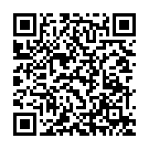

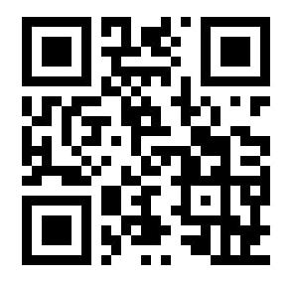
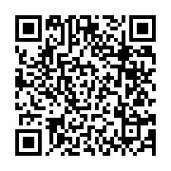
Полезные ссылки, необходимые для подачи заявок
Методические рекомендации
по подтверждению производства промышленной продукции на территории РФ
Инструкция для производителей
к сервису подачи заявок

